Slide 1
Про Баланс Белого, Профили, Форматы съемки и кое-что еще…

Slide 2
Баланс белого
Баланс белого – это состав света, отраженного от объекта, зависящий от цветовой температуры источника освещения.
Любой источник света обладает определенной цветовой температурой.
Естественный свет (утро, день, вечер, ночь. Источник света – солнце)
Искусственный свет (лампы. Источник света - прибор)

Slide 3
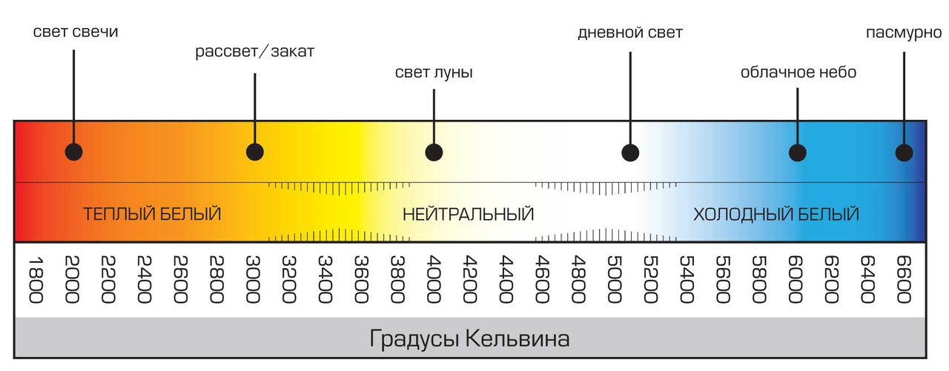
ЦВЕТОВАЯ ТЕМПЕРАТУРА

Slide 4
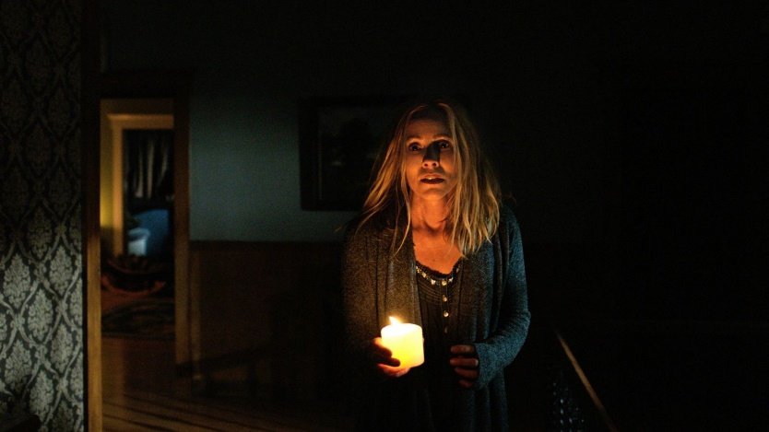
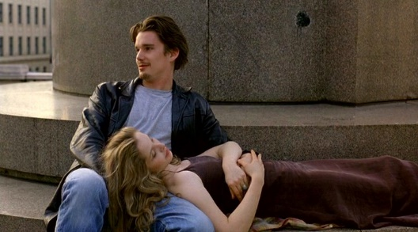
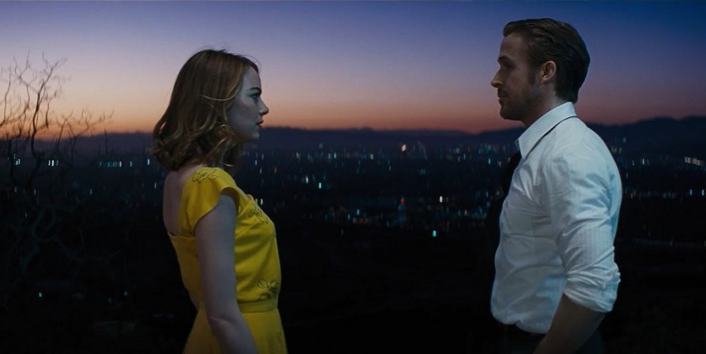
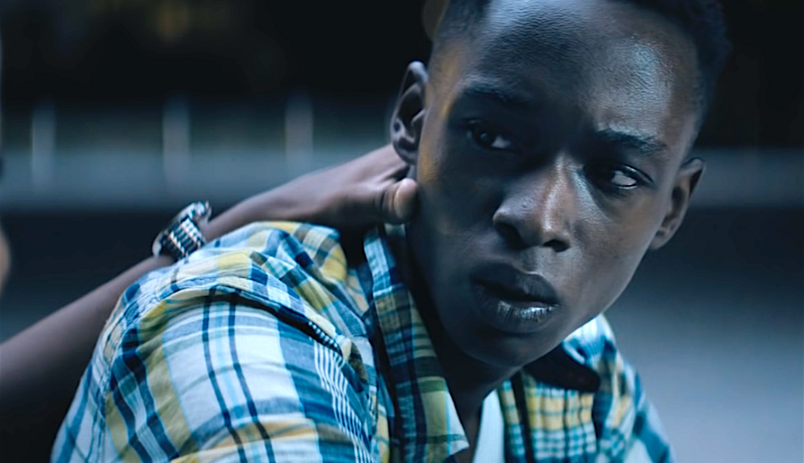
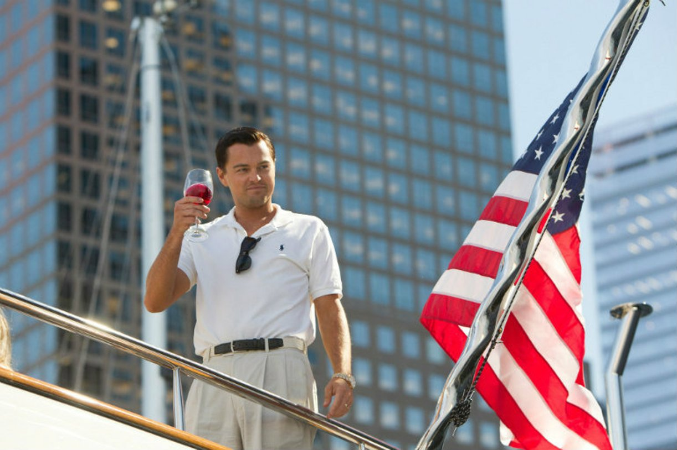
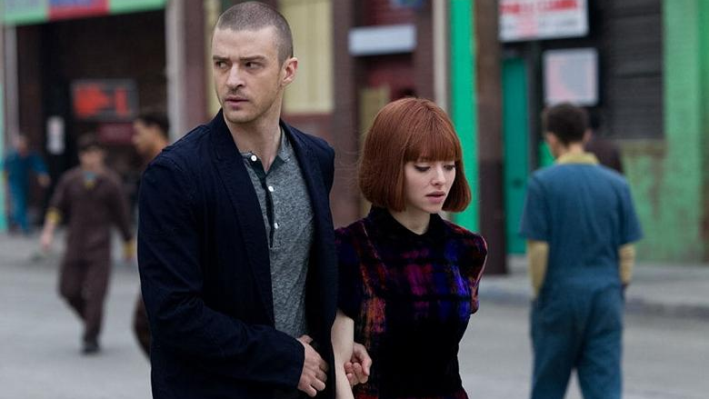
ЦВЕТОВАЯ ТЕМПЕРАТУРА

Slide 5
ИСКУССТВЕННЫЕ ИСТОЧНИКИ СВЕТА / ТЕМПЕРАТУРА
Лампы накаливания (2500-3500К) | Галогенные лампы (3000-3500К) | Флуоресцентные лампы (3500-4500К) | LED-лампы (3200-6000К)
Работают по принципу нагревания проволоки внутри (преимущественно холодный свет, дающий желтый цвет) | Работают по принципу лампы накаливания, но содержит газы, что увеличивает срок работы. Преимущественно холодный либо нейтральный свет, дающий либо желтый, либо белый цвет. | Работает по принципу свечения газа внутри лампы. Такой свет в разы ярче ламп накаливания. Преимущественно дает нейтральный свет, белого цвета – около 4000-4500К. | Работают по принципу испускания света от светодиодов. Большое количество диодов в приборах дает возможность сделать свет как рассеянным, так и направленным. Свет при этом может регулироваться, и быть и холодным, и теплым, и нейтральным. Цвет при этом также варьируется от 2500 до 6000 К.

Slide 6
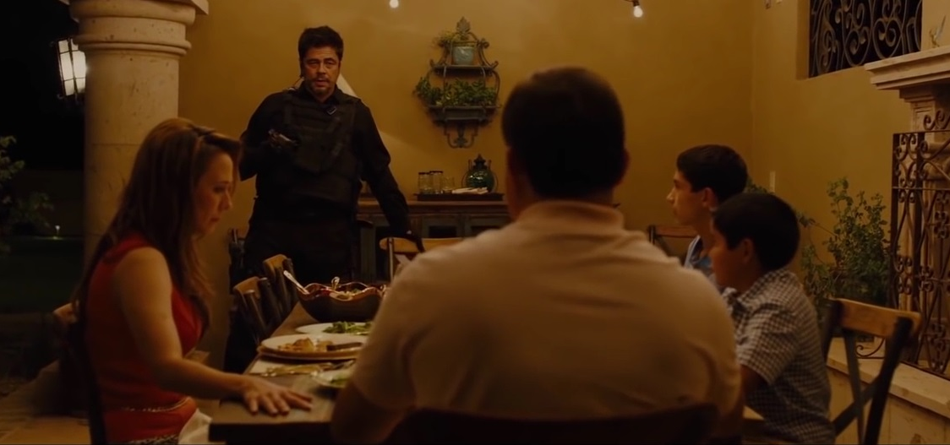
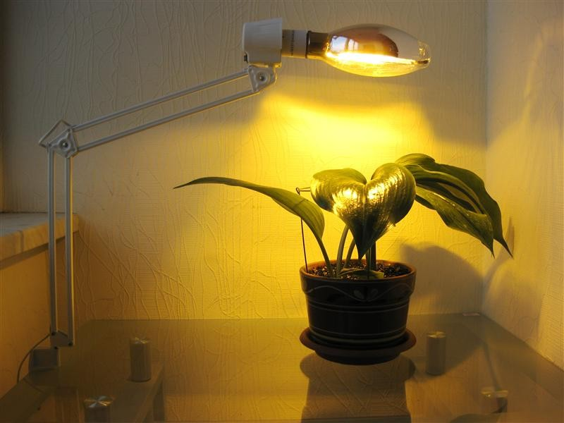
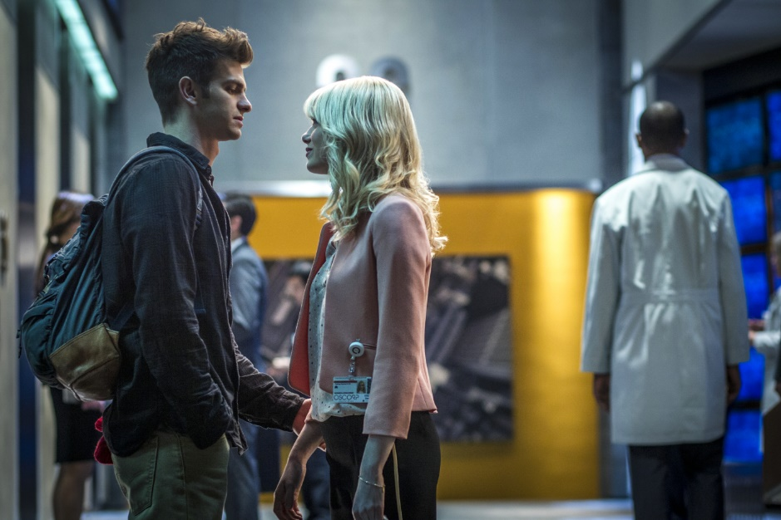
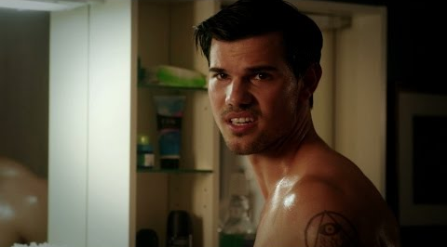
ИСКУССТВЕННЕ ИСТОЧНИКИ СВЕТА НА ДЕЛЕ
Галогенные
лампы
Лампа
накаливания
LED
лампы
Флуоресцентные
лампы

Slide 7
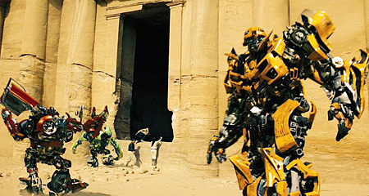
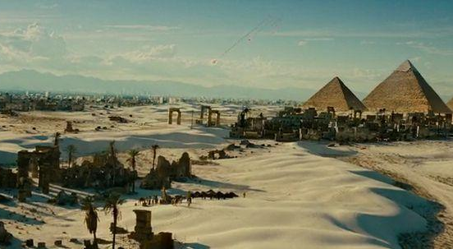
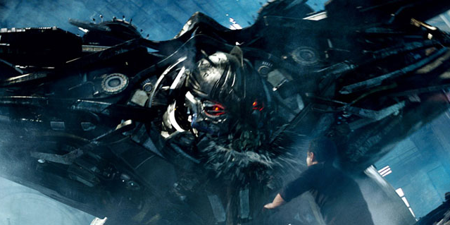
ЕСЛИ ПРОСТО – ЭТО НАСТРОЕНИЕ
Баланс белого определяет настроение картинки. Если мы хотим дневного света, тепла – мы ставим высокие значения = холодный свет, теплый цвет. Если мы хотим ночного света, холода – мы ставим низкие значения = теплый свет, холодный цвет.

Slide 8
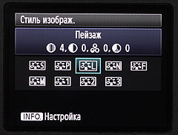
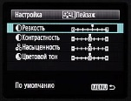
ПРОФИЛИ КАМЕРЫ / СТИЛЬ ИЗОБРАЖЕНИЯ
Суть технологии заключается в применении предварительно созданных стилей обработки изображения для получения снимков в формате JPEG

Slide 9
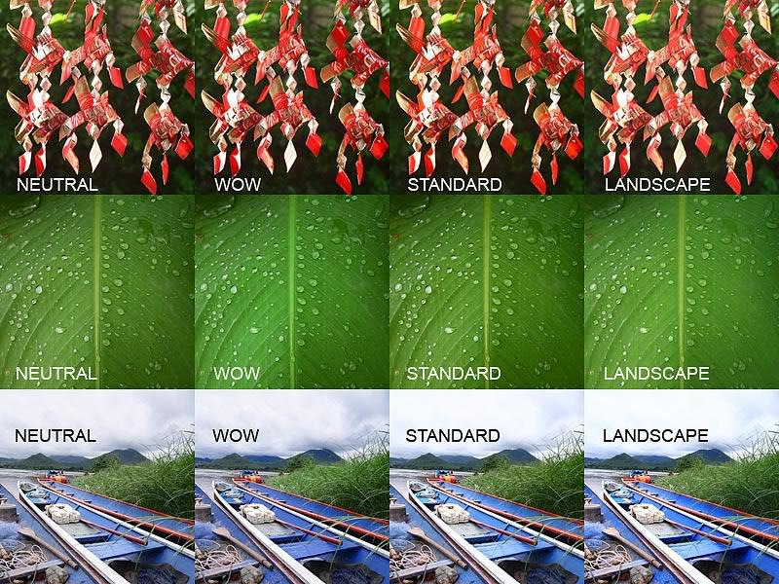

Slide 10
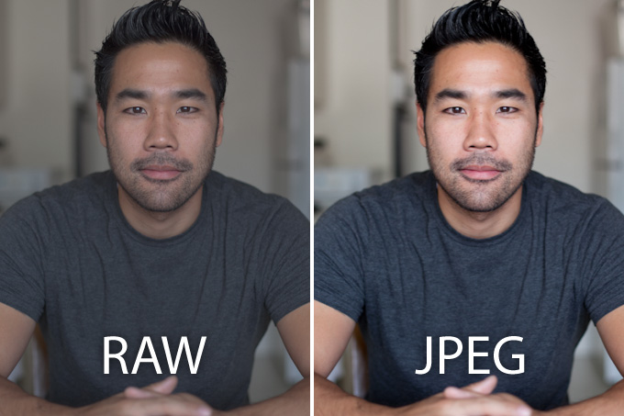
ФОРМАТЫ СЪЕМКИ (RAW vs JPEG)
Главная задача формата JPG — передать максимально качественную картинку с минимальными затратами объема памяти.
При съемке в RAW в файл с фотографией сохраняется вся информация с матрицы фотоаппарата = обширные возможности в обработке.

Slide 11
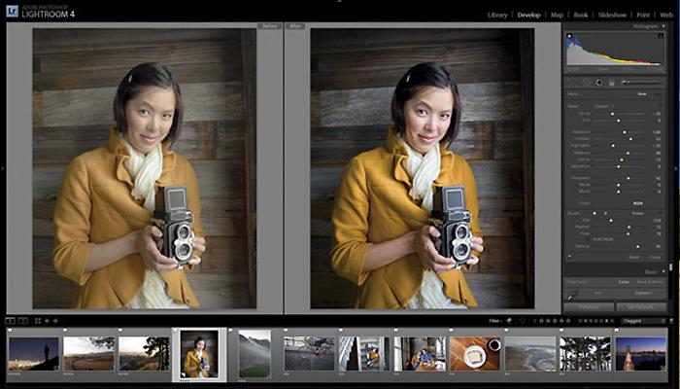

Slide 12
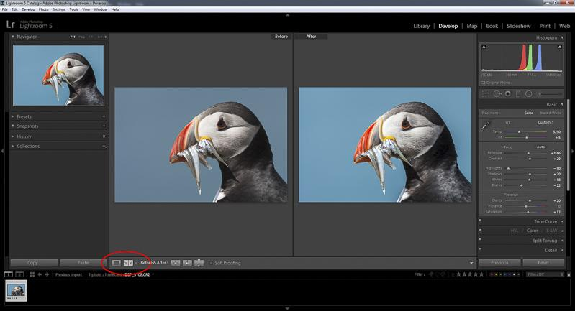

Slide 13
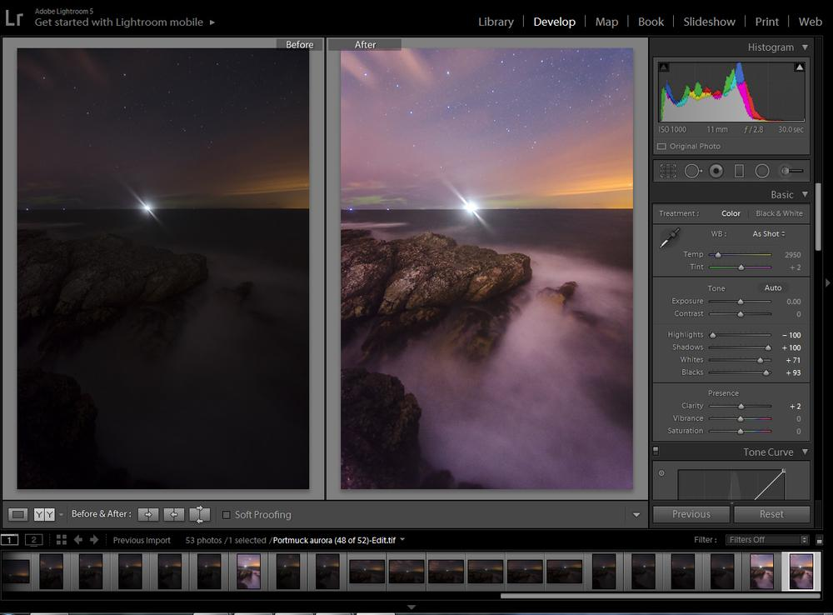

Slide 14
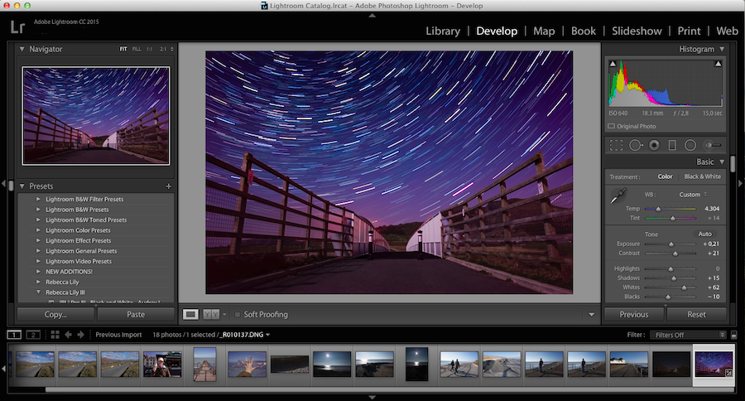

Slide 15
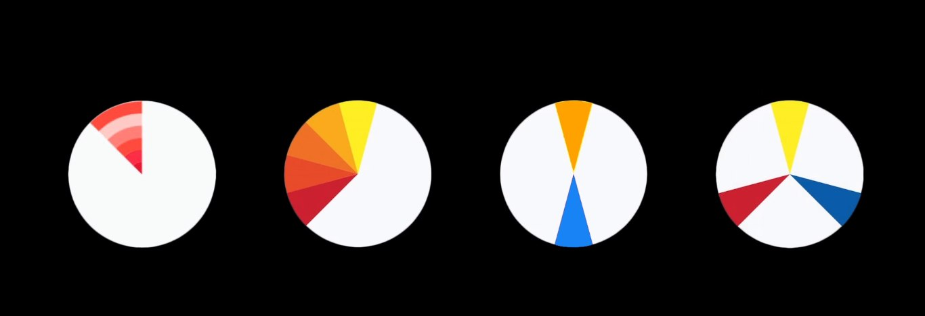
Еще кое-что… Цветовые сочетания!

Slide 16
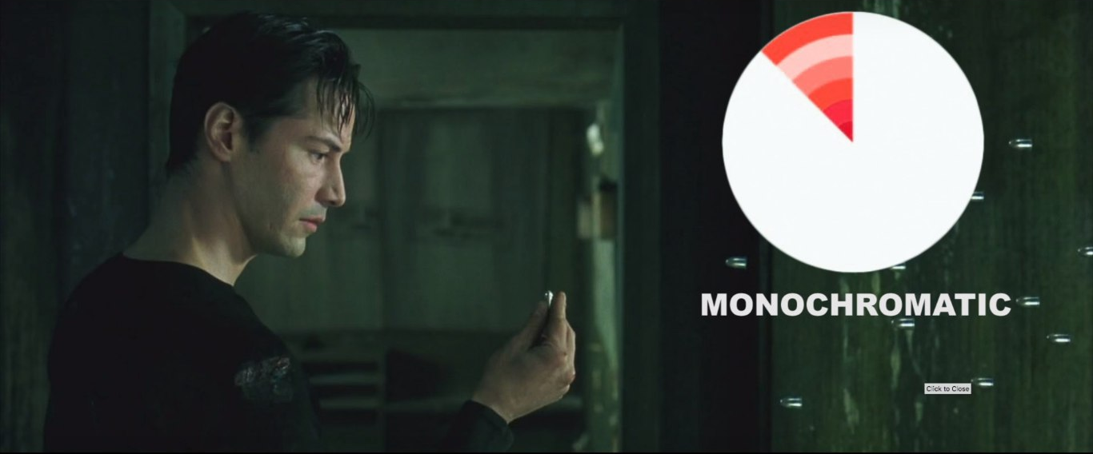
Монохроматическая палитра (ведущий цвет)

Slide 17
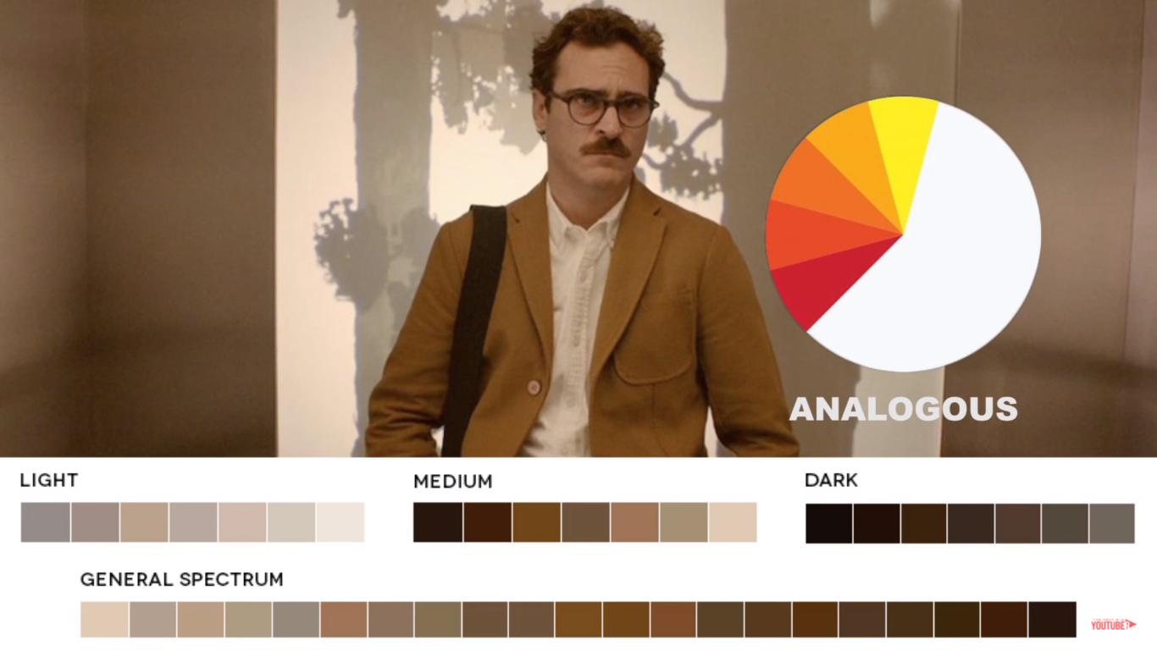
Аналоговая палитра (единое цветовое пространство)

Slide 18
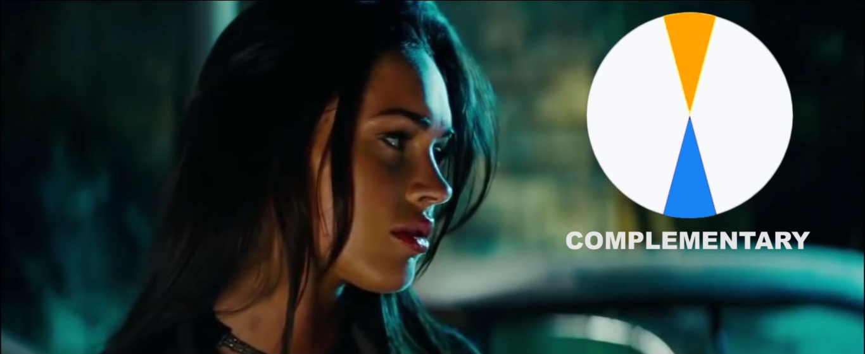
Комплементарная палитра (противопоставляющие цвета)

Slide 19
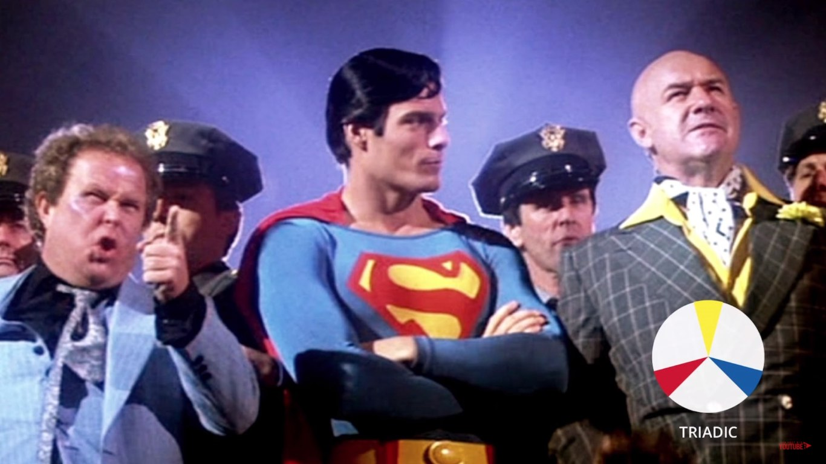
Трехцветная палитра (три противоположных цвета)

Slide 20
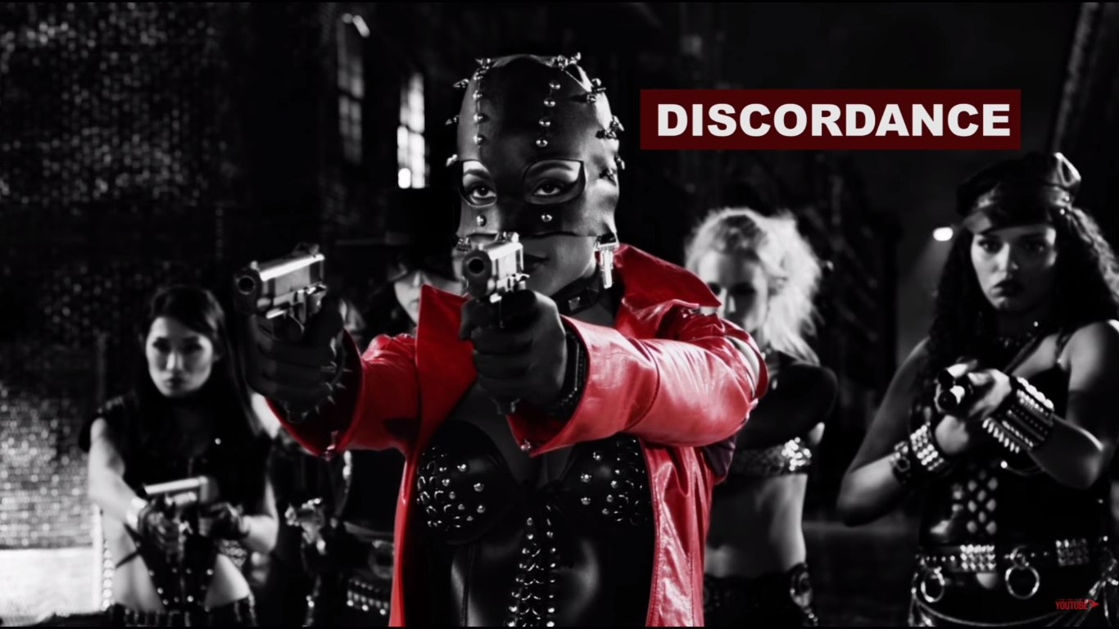
Ведущий цвет

Slide 21
Задание №4
Мой учитель:
сделайте 5 фотографий любого Учителя Академической Гимназии 56, разных по температуре и цветовому наполнению (1 портрет, 1 макро-снимок, 2 снимка среднего плана и 1 снимок общего плана)
МАКСИМУМ ТВОРЧЕСТВА И СМЫСЛА!
Моя первая четверть (задние на 2 недели вперед):
Сделайте 10 снимков в формате RAW, отражающих основные события, прошедшие в Гимназии (события, персонажей и окружение выбираете вы сами)
Отразите не менее 5 событий, прошедших, или тех, что будут проходить в течение 2 недель.

